Slide 1
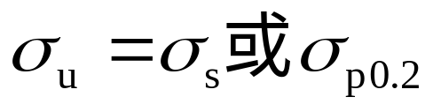
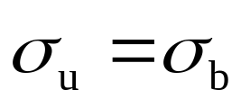
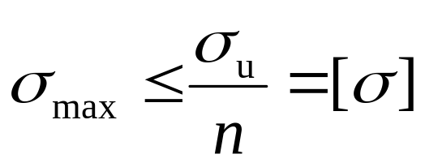
§7-7 强度理论及其相当应力
1、概述
σ
σ
1）单向应力状态：
图示拉伸或压缩的单向应力状态，材料的破坏有两种形式：
塑性屈服：极限应力为
脆性断裂：极限应力为
此时，σ_{s}、σ _{p0.2}和σ_{b}可由实验测得。由此可建立如下强度条件：
其中n为安全因数。

Slide 2
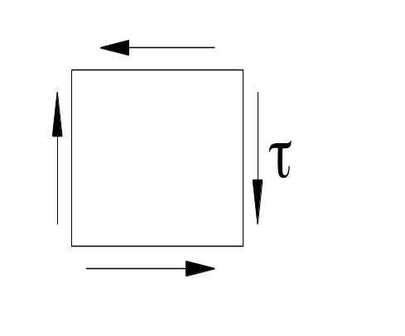
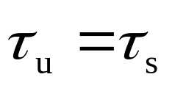
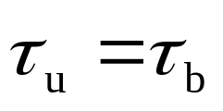
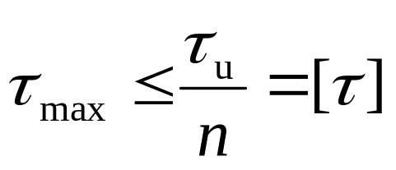
2)纯剪应力状态：
图示纯剪应力状态，材料的破坏有两种形式：
塑性屈服：极限应力为
脆性断裂：极限应力为
其中，τ _{s}和τ _{b}可由实验测得。由此可建立如下强度条件：

Slide 3
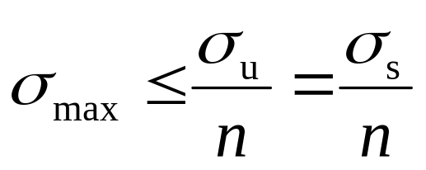
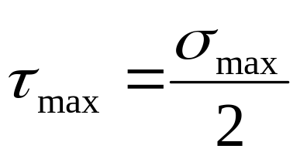
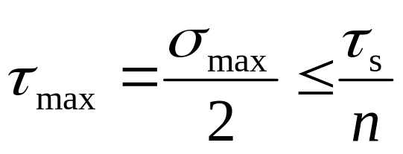
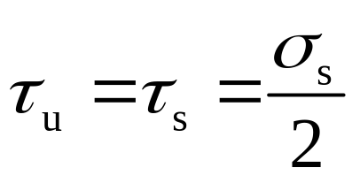
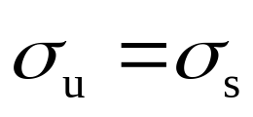
前述强度条件对材料破坏的原因并不深究。例如，图示低碳钢拉(压)时的强度条件为：
F
F
然而，其屈服是由于τ_{max}引起的，对图示单向应力状态，有：
σ_{max}
依照切应力强度条件，有：
可见，
与
相当(等效)。

Slide 4
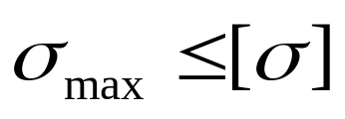
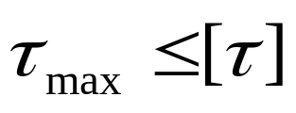
3）复杂应力状态
对图示平面应力状态，不能分别用
σ
x
τ
x
来建立，因为σ 与τ 之间会相互影响。
研究复杂应力状态下材料破坏的原因，根据一定的假设来确定破坏条件，从而建立强度条件，这就是强度理论的研究内容。

Slide 5
4）材料破坏的形式
常温、静载时材料的破坏形式大致可分为：
脆性断裂型：
例如：
铸铁：拉伸、扭转等；
低碳钢：三向拉应力状态。
塑性屈服型：
例如：
低碳钢：拉伸、扭转等；
铸铁：三向压缩应力状态。
可见：材料破坏的形式不仅与材料有关，还与应力状态有关。

Slide 6
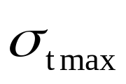
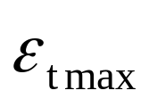
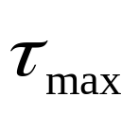

5）强度理论
根据一些实验资料，针对上述两种破坏形式，分别针对它们发生破坏的原因提出假说，并认为不论材料处于何种应力状态，某种类型的破坏都是由同一因素引起，此即为强度理论。
常用的破坏判据有：
脆性断裂：
塑性断裂：
下面将讨论常用的、基于上述四种破坏判据的强度理论。

Slide 7
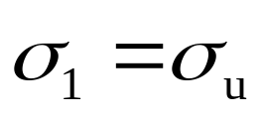
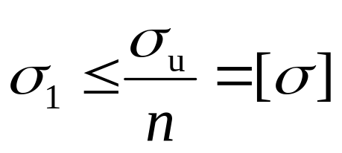
2、四个常用的强度理论
1）最大拉应力理论(第一强度理论)
假设最大拉应力σ₁是引起材料脆性断裂的因素。不论在什么样的应力状态下，只要三个主应力中的最大拉应力σ₁达到极限应力σ_{u}，材料就发生脆性断裂，即：
强度条件：
可见：a) 与σ₂、σ₃无关；
b) 极限应力σ_{u}可用单向拉伸试样发生脆性断裂的试验来确定。

Slide 8
实验验证：铸铁：单拉、纯剪应力状态下的破坏与该理论相符；平面应力状态下的破坏和该理论基本相符。
存在问题：没有考虑σ₂、σ₃对脆断的影响，无法解释石料单压时的纵向开裂现象。

Slide 9
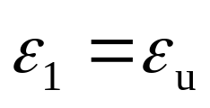
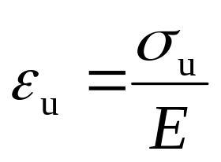
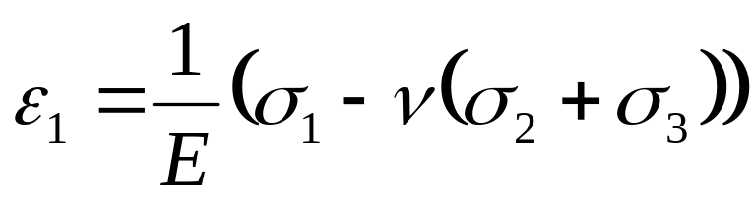
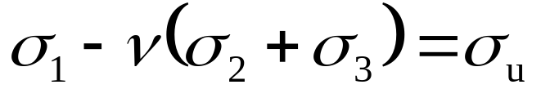
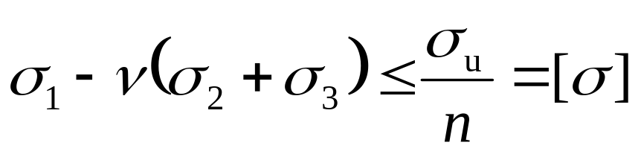
2）最大伸长线应变理论(第二强度理论)
假设最大伸长线应变ε₁是引起脆性破坏的主要因素，则：
ε_{u}用单向拉伸测定，即：
因为：
因此有破坏条件：
强度条件为：

Slide 10
实验验证：
a) 可解释大理石单压时的纵向裂缝；
b) 铸铁二向、三向拉应力状态下的实验不符；
c) 对铸铁一向拉、一向压的二向应力状态偏于
安全，但可用。

Slide 11
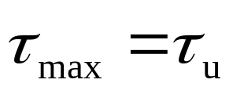
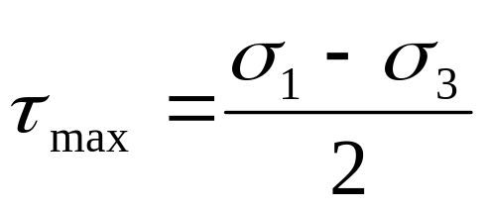
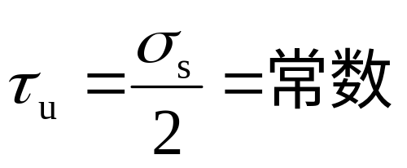
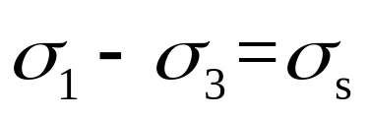
3）最大切应力理论(第三强度理论)
假设最大切应力τ_{max}是引起材料塑性屈服的因素，即：
因为：
对低碳钢等塑性材料，单向拉伸时的屈服是由45°斜截面上的切应力τ_{max}引起的，因而极限应力τ_{u}可由单拉时的屈服应力σ_{s}求得，即：
故破坏条件为：

Slide 12
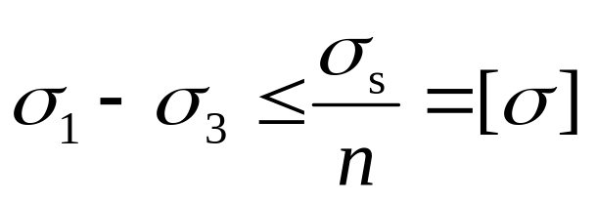
由此可得，强度条件为：
实验验证：
a) 仅适用于拉压性能相同的材料；
b) 低碳钢单拉(压)对45°滑移线吻合；
c) 二向应力状态基本符合，偏于安全。
存在问题：
没考虑σ₂对屈服的影响，偏于安全，但误差较大；
b) 仅适用于拉压性能相同的材料。

Slide 13
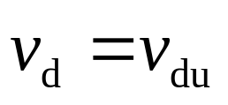
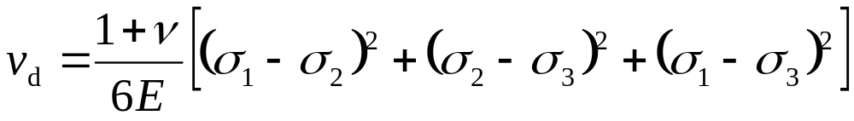
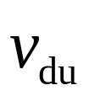
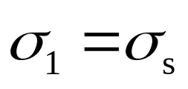
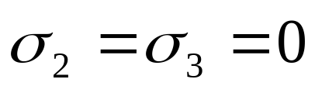
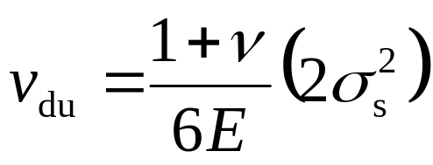
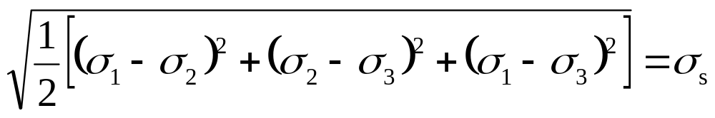
4）形状改变能密度理论(第四强度理论)
假设形状改变能密度v_{d}是引起材料塑性屈服的因素，即：
其中：
可通过单拉试验来确定。
因为材料单拉屈服时有：
所以：
因此：

Slide 14
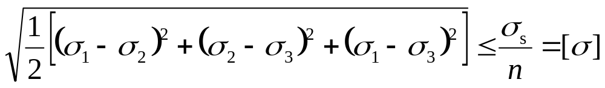
由此可得强度条件为：
实验验证：
a) 较第三强度理论更接近实际值；
b) 材料拉压性能相同时成立。

Slide 15
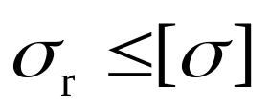
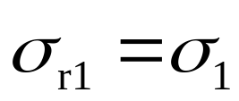
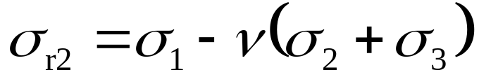
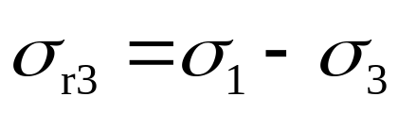
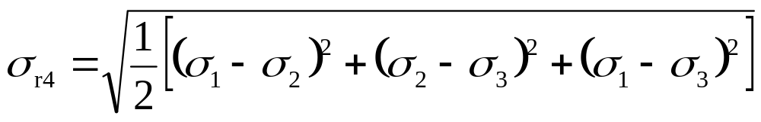
强度理论的统一形式：
σ_{r} 称为相当应力，分别为：
最大拉应力(第一强度)理论：
最大伸长线应变(第二强度)理论：
最大切应力(第三强度)理论：
形状改变能密度(第四强度)理论：

Slide 16
§7-8 强度理论的应用
应用范围：
a) 仅适用于常温、静载条件下的均匀、连续、各向同性的材料；
b) 不论塑性或脆性材料，在三向拉应力状态都发生脆性断裂，宜采用第一强度理论；
c) 对于脆性材料，在二向拉应力状态下宜采用第一强度理论；
d) 对塑性材料，除三向拉应力状态外都会发生屈服，宜采用第三或第四强度理论；
e) 不论塑性或脆性材料，在三向压应力状态都发生屈服失效，宜采用第四强度理论。

Slide 17
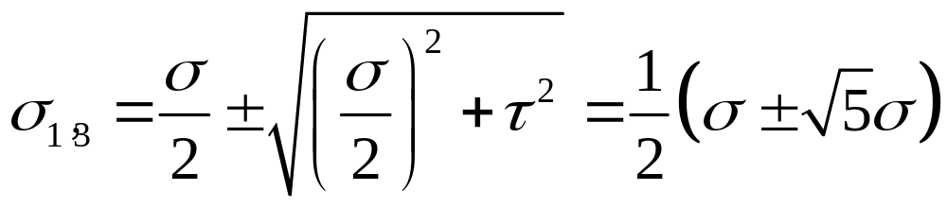
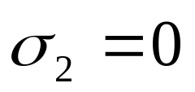
例：两危险点的应力状态如图，σ =τ，由第三、第四强度理论分别比较其危险程度。
σ
σ
τ
τ
(a)
(b)
解：对图a所示应力状态，因为

Slide 18
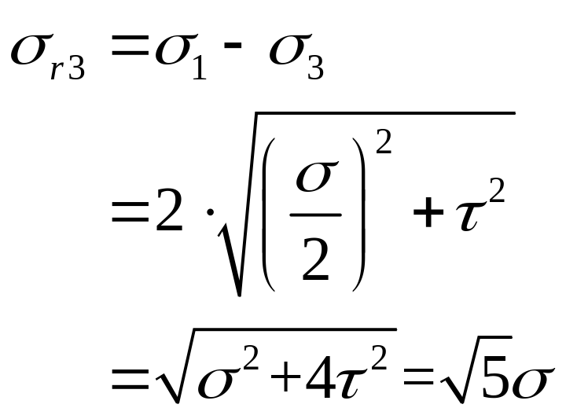
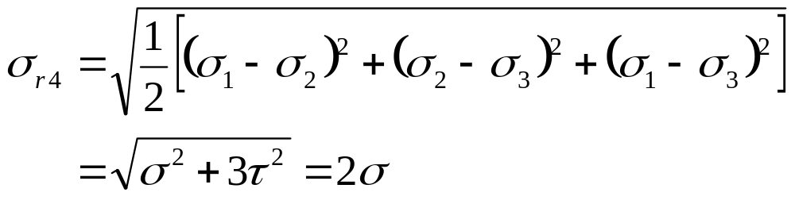
σ
所以：
τ
(a)

Slide 19
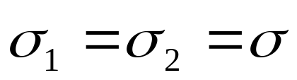
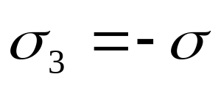
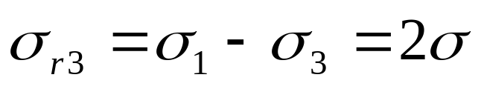
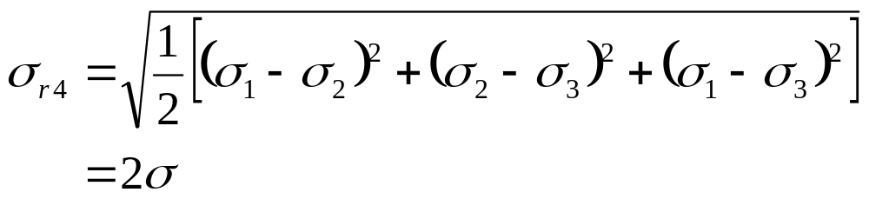
对图b所示应力状态，有：
σ
τ
所以：

Slide 20


可见：由第三强度理论，图b所示应力状态比图a所示的安全；而由第四强度理论，两者的危险程度一样。
注意：图a所示应力状态实际上为拉扭和弯扭组合加载对应的应力状态，其相当应力如下：
可记住，便于组合变形的强度校核。

Slide 21








例：利用第三或第四强度理论讨论纯剪应力状态下的屈服应力τ _{s} 和拉压屈服应力σ _{s} 之间的关系。
解：图示纯剪应力状态的主应力为：
τ
当τ =τ_{s}时材料发生屈服，因此有：
由第三强度理论，有：
而当材料拉压屈服时有：

Slide 22







即
由此可得：
而利用第四强度理论，有：
纯剪：
单拉：
由此可得：

Slide 23


例：两端简支的工字钢梁承受荷载如图a所示。已知材料（Q235钢）的许用应力为[σ]=170MPa和[τ]= 100MPa。试按强度条件选择工字钢号码。
(a)
解：首先确定钢梁的危险截面。
200 kN
200 kN
A
C
D
B
作出梁的剪力图和弯矩图如图b和图c所示，可见C、D截面为危险截面，取C截面计算，其剪力和弯矩为：
0.42
m
1.66 m
0.42
m
2.50
m
(b)
200kN
F
图
S
200kN
(c)
M
图
84kN·m

Slide 24





先按正应力强度条件选择截面型号。因最大正应力发生在C截面的上、下边缘处，且为单向应力状态，由正应力强度条件可得截面系数为：
据此可选用28a号工字钢，其截面系数为：
再按切应力强度条件进行校核。对28a号工字钢，查表可得截面几何性质为：

Slide 25

中性轴处的最大切应力（纯剪应力状态）为：
可见，选用28a号工字钢满足切应力强度条件，简化的截面形状和尺寸以及应力分布如图d所示。
(d)
13.7
σ
122
max
8.5
126.3
280
τ
max
126.3
a
13.7

Slide 26
以上分析仅考虑了最大正应力和切应力作用的位置，而对工字型截面腹板和翼缘交界处（图d中的a点），正应力和切应力都较大，且处于平面应力状态（见图e），因此还需对此进行强度校核。
(e)
τ
σ
τ
σ
a
τ
τ
利用图d所示的截面简化尺寸和已有的I_{z}，可求得a点的正应力σ和切应力τ分别为：

Slide 27



其中，S_{z}为横截面的下缘面积对中性轴的静矩，为：
由前例可得，图e所示应力状态的第四强度理论相当应力为：

Slide 28

可见，28a号工字钢不能满足要求。改用28b号工字钢，按同样的方法可得：
可用。
若用第三强度理论，则相当应力为：
可自行计算讨论。

Slide 29
注意：本例中对a点的强度校核是按简化后的截面尺寸进行的。实际上，对符合国家标准的型钢并不需要对该点进行校核；然而，对自行设计的焊接而成的组合工字梁则需进行校核。

